Slide 1
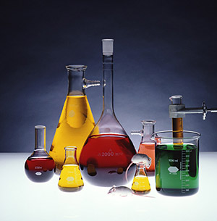
Обобщение изученного о спиртах, фенолах, альдегидах и кетонах
Учитель: Каравашкина А.И.
с. Шарапово, 2017 г

Slide 2
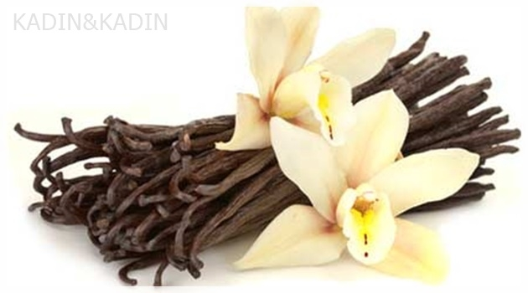

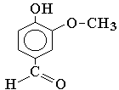

Slide 3
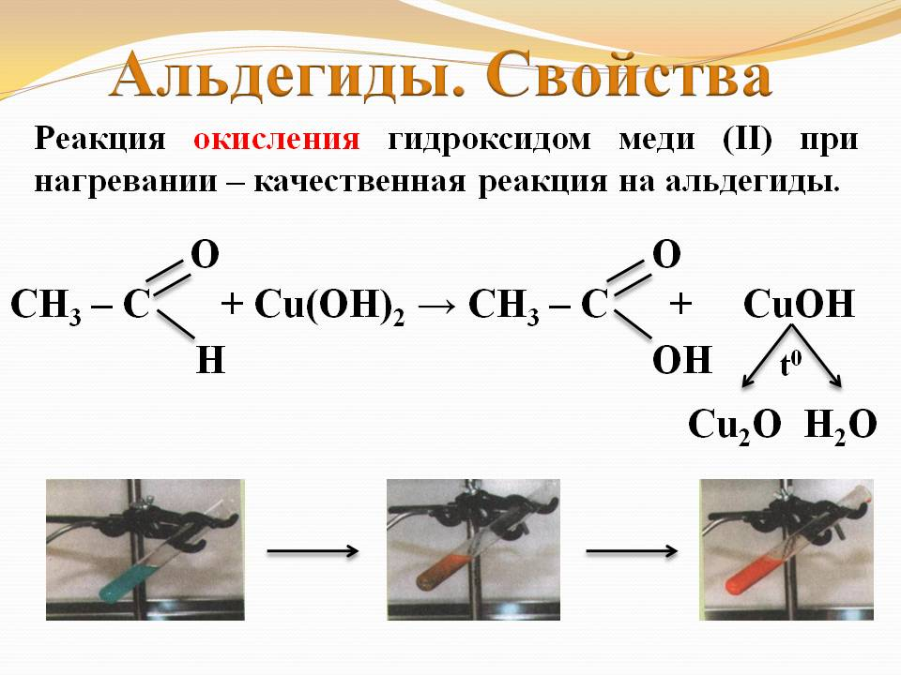
Повторим качественные реакции

Slide 4
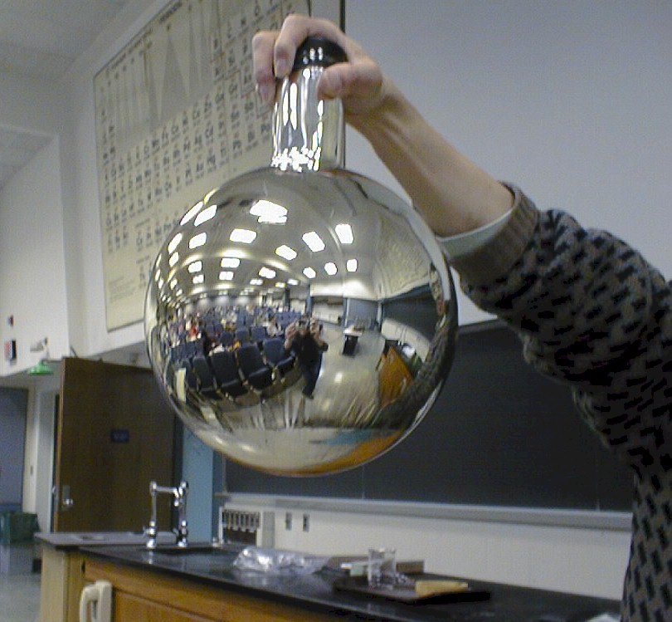
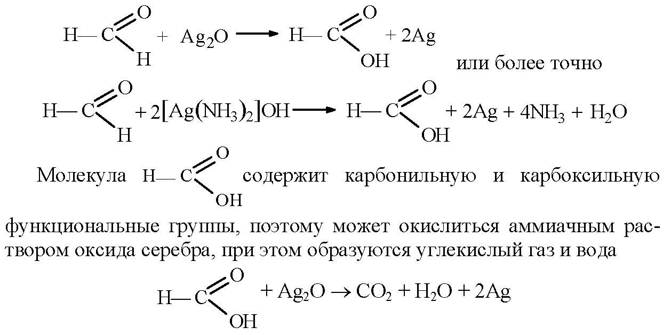
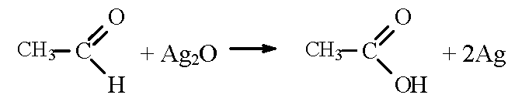
Реакция серебряного зеркала

Slide 5
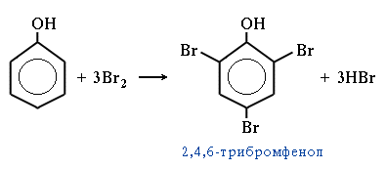
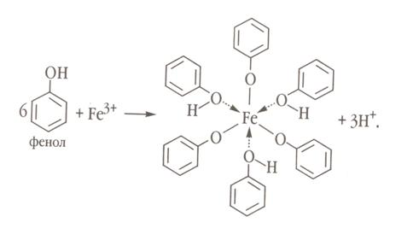
Повторим качественные реакции

Slide 6
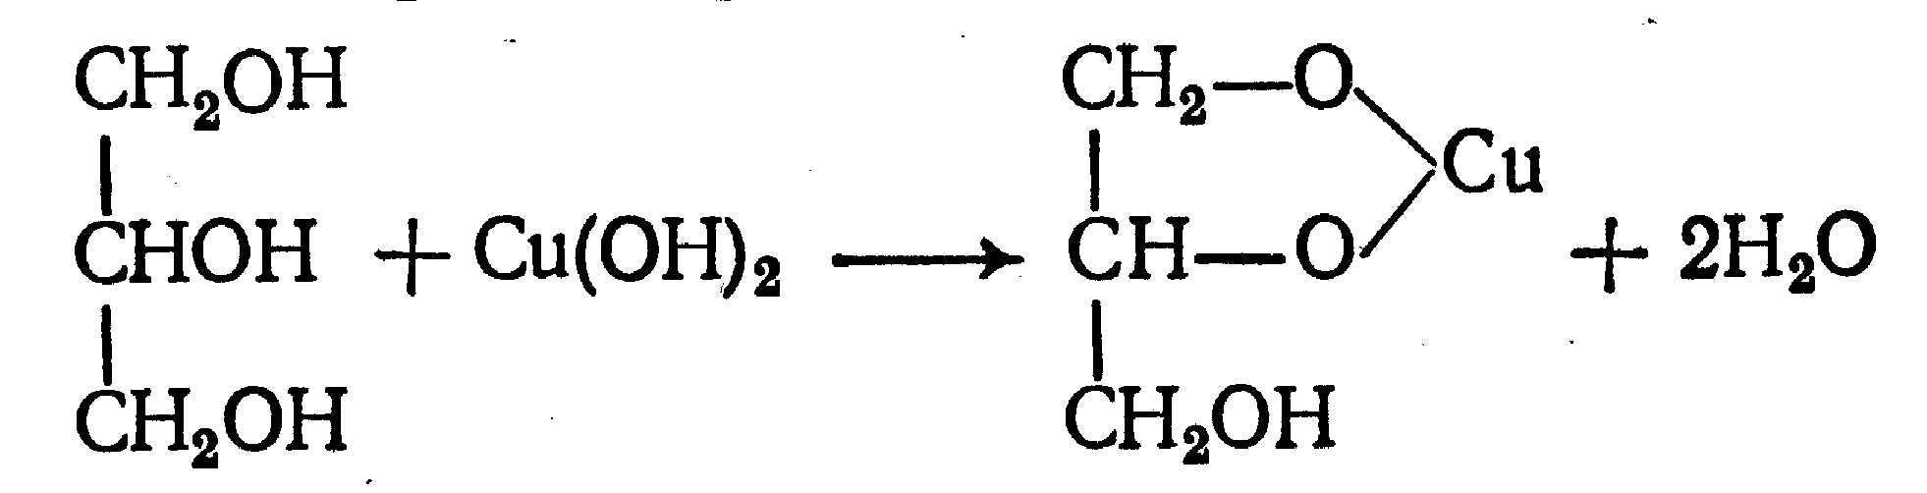
Повторим качественные реакции

Slide 7
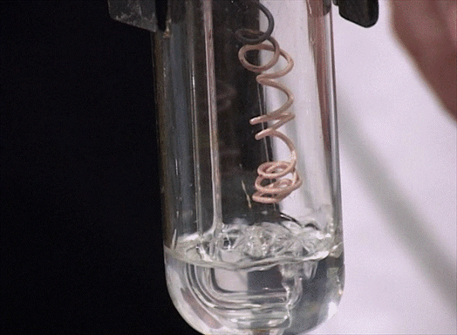
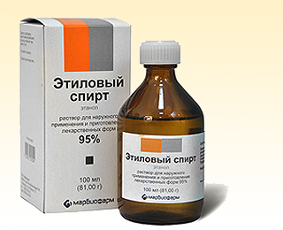
Качественная реакция на этанол

Slide 8

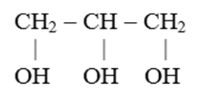
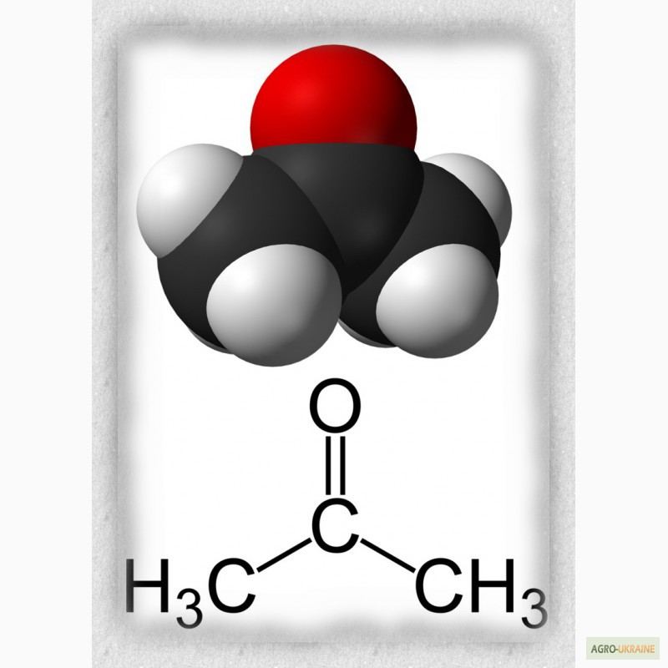
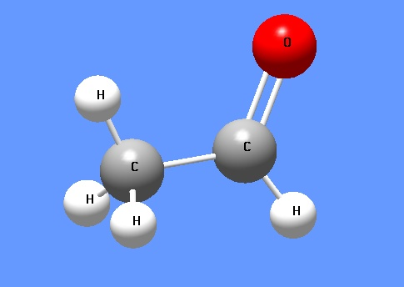
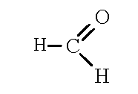

Дайте тривиальные и систематические названия веществам по их формулам

Slide 9
Установите соответствие между формулой органического вещества и его названием
 | НАЗВАНИЕ |  | ФОРМУЛА ВЕЩЕСТВА
1 | гексанол | A) С₆Н₅ – СН₂ОН
2 | метилфенол | Б) С₆Н₄(СН₃)ОН
3 | бензиловый спирт | В) СН₃ – СН₂ – СН₂ – СОН
4 | бутаналь | Г) СН₃ – СН₂ – СН₂ – СН₂ОН
5 | бутанол-1
6 | фенол

Slide 10
Установите соответствие между формулой органического вещества и его названием
 | Название | Формула вещества
1 | диэтиловый эфир |  | А) С₆Н₅ОН
2 | фенол |  | Б) С₂Н₅СООС₂Н₅
3 | этилацетат |  | В)С₂Н₅ – О – С₂Н₅
4 | толуол |  | Г) С₆Н₅СН₂ОН
5 | бензиловый спирт
6 | этилпропионат

Slide 11
Установите соответствие между формулой органического вещества и названием класса, к которому оно относится
 | Формула вещества |  | Название класса
 | С₇Н₈О | предельные одноатомные спирты
 | C₆H₁₄О | алкины
 | C₃H₄ | арены
 | С₇Н₈ | альдегиды
 | С₇Н₈О | фенолы

